Slide 1
BEYOND CLASSICAL SEARCH

Slide 2
Local Search Algorithms and Optimization Problems
Şimdiye kadar incelenen arama algoritmaları arama uzayını sistematik olarak aramışlardır.
Bu sistematik, bir veya birden çok yolu bellekte tutup ve hangi yolun bir sonra genişletileceği şeklinde gerçekleşmiştir.
Local search algoritmaları, tekil bir mevcut düğüm üzerinde işler(birden çok yol yerine) ve genelde bu düğümün komşularına gider.
Local search algoritmaları sistematik olmamalarına rağmen iki anahtar avantajı vardır:
Çok az bellek kullanırlar.
Geniş yada sonsuz durum uzaylarında makul çözüm bulabilirler.

Slide 3
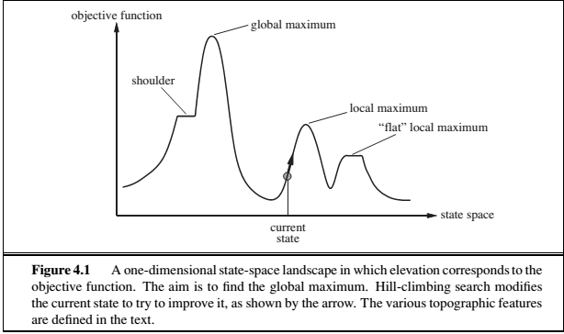
Local Search Algorithms and Optimization Problems

Slide 4
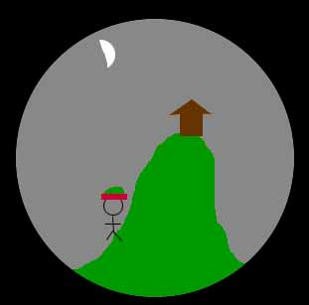
Dağa Tırmanma(Hill-Climbing)
“dağa tırmanma” yönteminin ana fikrinde böyle bir varsayım dayanmaktadır:
ormancı gece dağda yolunu kaybetmiştir. Onun evi dağın zirvesindedir.
Karanlık olsa da ormancı , her adımının onu amacına yakınlaştırdığını bilmektedir
Dağa tırmanma yönteminde aramanın yönü her zaman amaca daha yakın düğüme doğrudur.
Makine Öğrenmesinde popülerdir.
Bazen greedy local search olarak da adlandırılır çünkü bir sonraki adımı düşünmeden en iyi komşuyu arar.

Slide 5
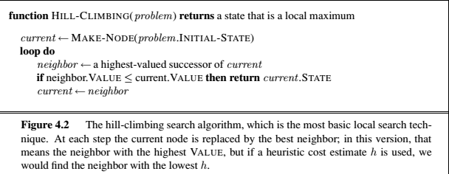
Hill Climbing

Slide 6
Hill Climbing
S
10.4
A
B
8.9
10.4
C
D
6.9
Dağa tırmanma sezgisel değerlendirmeli derine arama yöntemidir. Düğümler genişlendikçe seçenek sunuyor.
Şekilde düğümlerin yanındaki sayılar son ( o anki) düğümlerden amaca kadar olan düz yolun uzunluğunu gösteriyor.
3.0
6.7
E
F
G

Slide 7
Gradient descend Arama
Giriş verileri
lineer ayrıştırılabilir ise: algılayıcı kuralı başarılı ağırlıklar bulmaktadır.
lineer ayrıştırılabilir değilse: delta kuralı hedef fonksiyona en yakın yaklaşıklıkla öğrenme yapabilmektedir.
Delta kuralının temel mantığı: olası en iyi ağırlık vektörlerinin hipotez uzayını arayan gradient descent metodudur.
Delta kuralı backpropagation algoritmasının temelini oluşturur.

Slide 8
Delta Kuralı
Delta kuralı, eğik değersiz algılayıcı kuralı gibi düşünülebilir ve bir lineer birim çıkışı:
Hipoteze ait öğrenme hatası:
D: eğitim verileri kümesi,
td: d giriş verisi için hedef çıkış,
od: d örneği için lineer birim çıkışı
Karesel hata vektöreldir

Slide 9
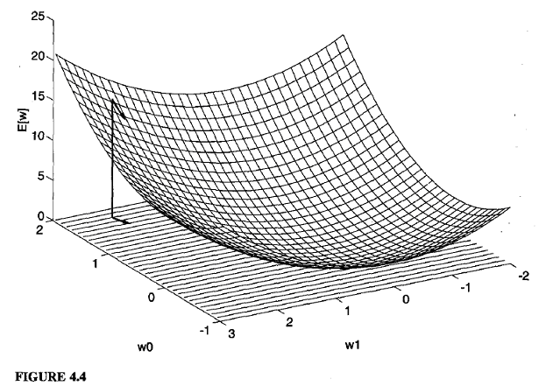
Gradient descend Arama
Gradient descent araması, bir başlangıç ağırlık vektörü ile başlayıp, sonraki adımlarda güncelleyerek E’yi minimum yapacak ağırlık vektörünü tanımlar.
W ağırlık vektörü ile başla
E(W) yi minimum oluncaya kadar ağırlıkları değiştir.

Slide 10
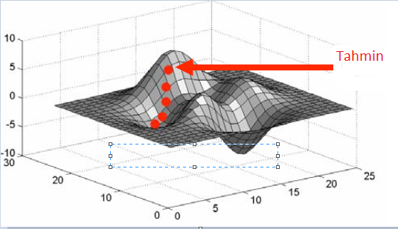
Gradient Descent Araması
Bir nokta ile başla (tahmini nokta):

Slide 11
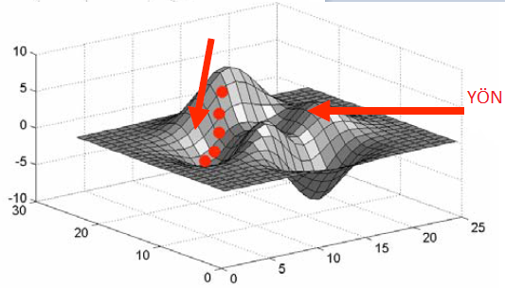
…
Descent yönünü belirle:

Slide 12
…
Bir adım seç:

Slide 13
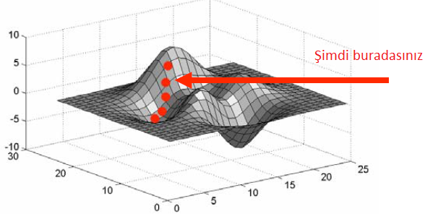
…
güncelle

Slide 14
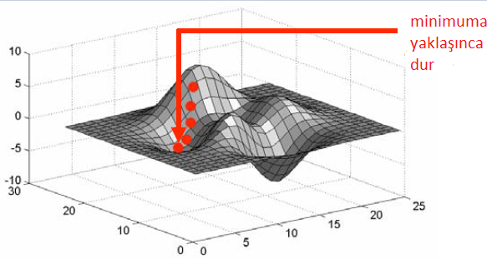
…
durdurma kriteri sağlanan kadar:

Slide 15
Hatadaki en dik düşüş?
Hata yüzeyindeki en dik düşüşü nasıl hesaplayabiliriz?
Bu yön hatanın ağırlık vektörüne göre türevi alınarak bulunabilir.
Bu türev vektörü, hatanın ağırlıklara göre gradient’i olarak adlandırılır.

Slide 16
Bu denklemi kullanarak:

Slide 17
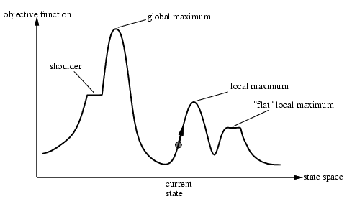
Hill Climbing : Problemleri
Sorun: arama başlangıç duruma bağlıdır; yerel maksimumda takılıp kala biliyor

Slide 18
Local Beam Search
Algoritma değerlendirmek üzere tek bir state saklamaktansa k state saklar.
Her adımda k state değerlendirilir, en iyi k tane düğüm seçilerek devam eder.

